Slide 1
IoT (Nesnelerin interneti projesi)
Hava Kirliliğini İzleme Sistemi

Slide 2
Proje Tanımı
Internet kullanarak bir web sunucusu üzerinden hava kalitesini izleyen hava kalitesi belirli bir seviyenin altına düştüğünde sesli alarm ve LED ile uyarı veren bir NIT tabanlı hava kalitesi izleme sistemi

Slide 3
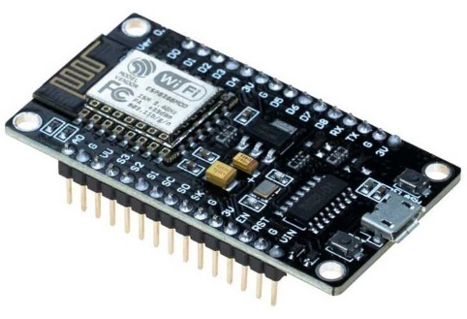
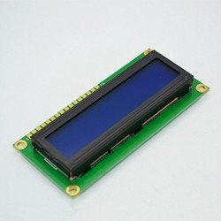
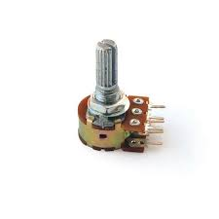
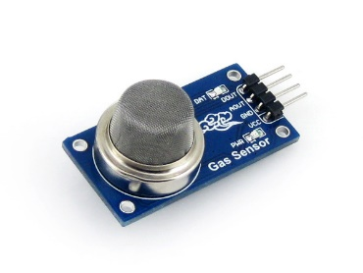
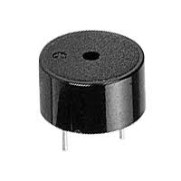
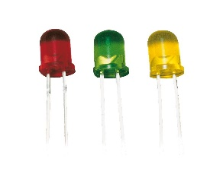
Gerekli Bileşenleri
NodeMCU (ESP8266): WiFi özellikli mikrodenetleyici.
1602 LCD Ekran:* Gaz seviyesini görüntüler.
MQ-135 Gaz Sensörü: Gazların varlığını tespit eder.
Potansiyometre: LCD ekranın kontrastını ayarlamak için kullanılır.
Buzzer: Sesli uyarı sağla
LED'ler (Yeşil, Sarı, Kırmızı):* Gaz seviyelerine göre görsel uyarılar sağlar.

Slide 4
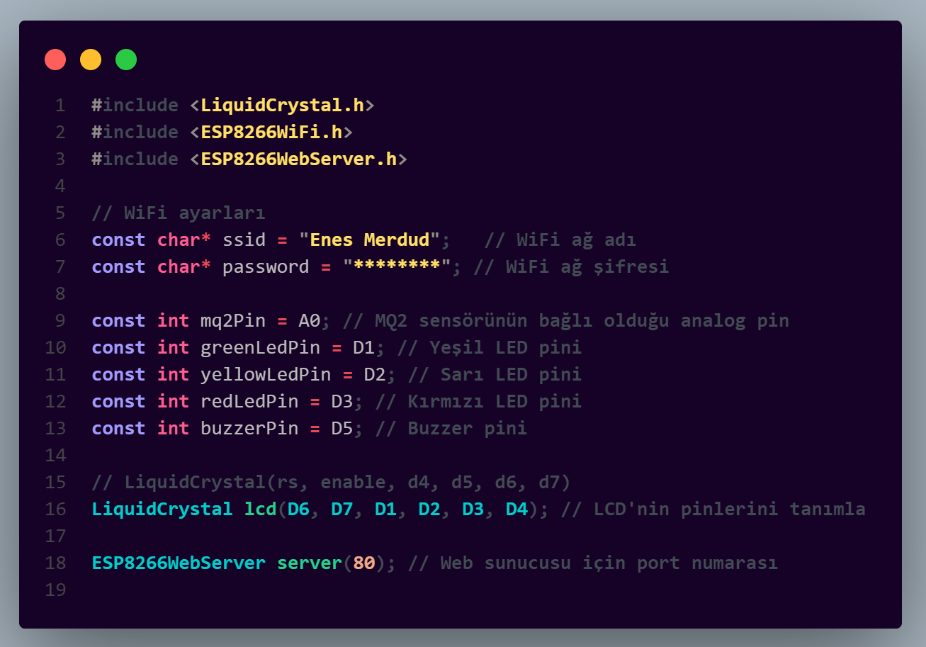
Kütüphaneler Ve değişkenler
LiquidCrystal Kütüphanesi: LCD ekranı kontrol etmek için.
ESP8266WiFi ve ESP8266WebServer Kütüphaneleri: WiFi bağlantısı kurmak ve web sunucusu oluşturmak için.

Slide 5
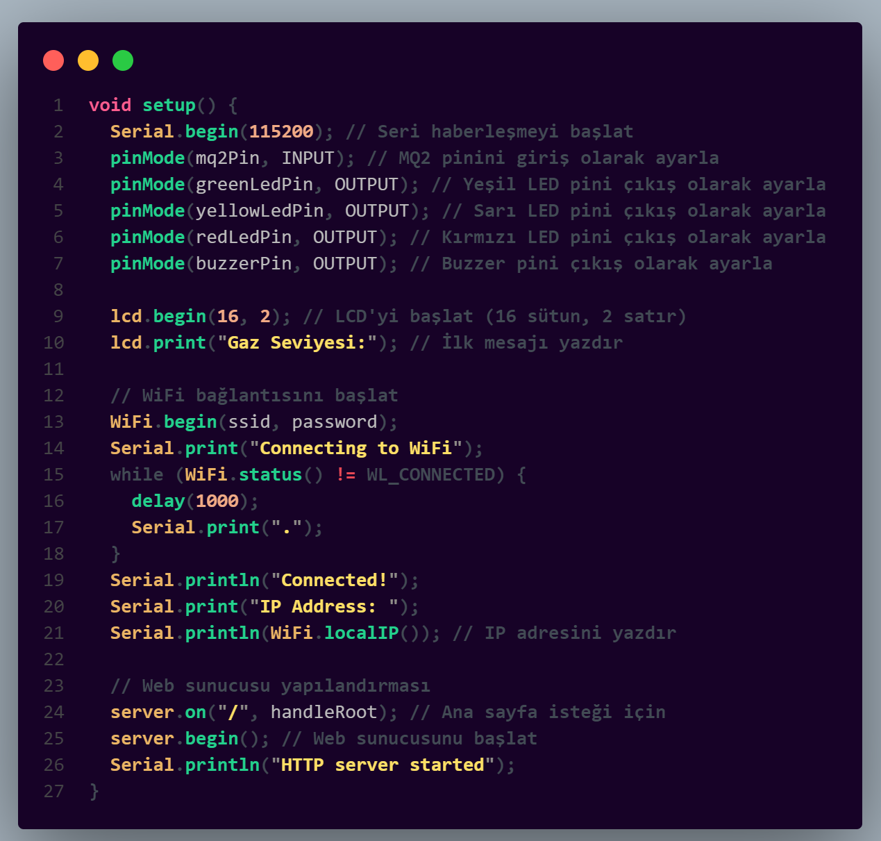
Setop Method
Pin ayarları: LED'ler (yeşil, sarı ve kırmızı) ve buzzer için kullanılan pinler giriş ve çıkış olarak tanımlanır.
WiFi bağlantısı: WiFi ağına, ağ adı (SSID) ve şifre kullanılarak bağlanılır. Bağlantı başarılı olduğunda yerel IP adresi yazdırılır.
Web sunucusu kurulumu: Ana sayfa isteklerini işlemek için basit bir web sunucusu yapılandırılır ve başlatılır.

Slide 6
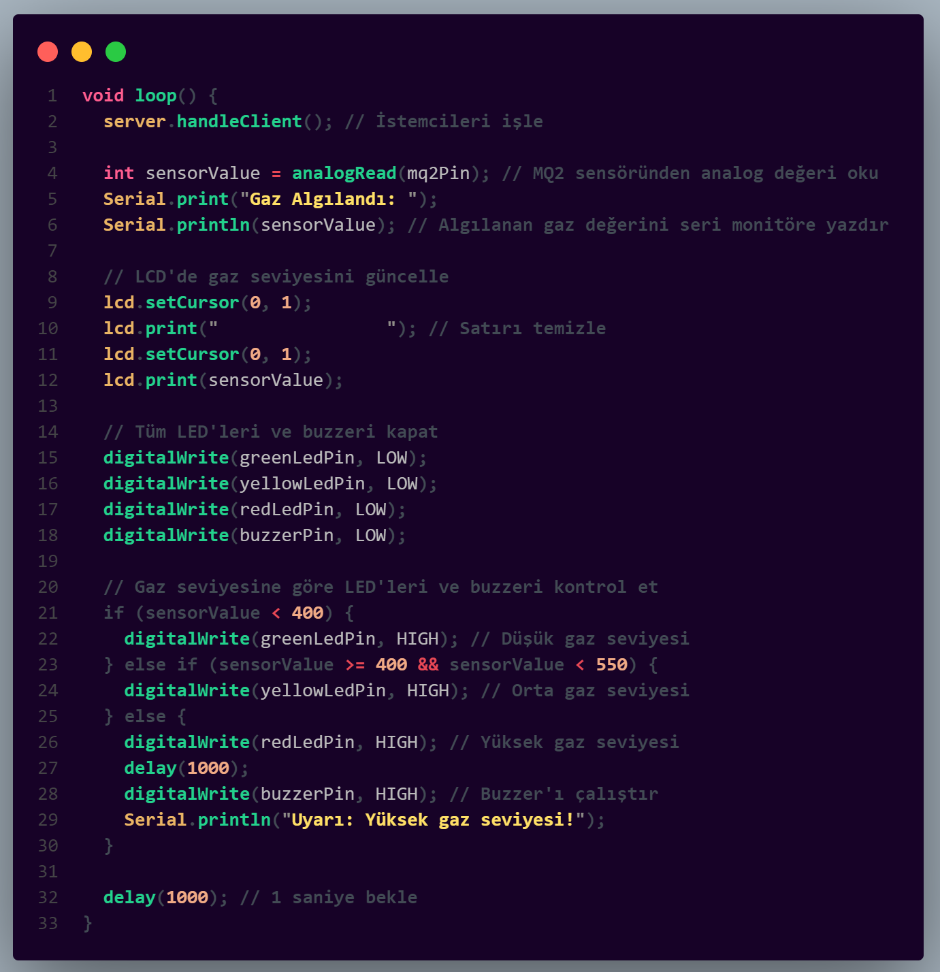
Loop Method
Gaz değerleri okuma
Gaz seviyesine göre LED’leri buzzeri kontrol etme

Slide 7
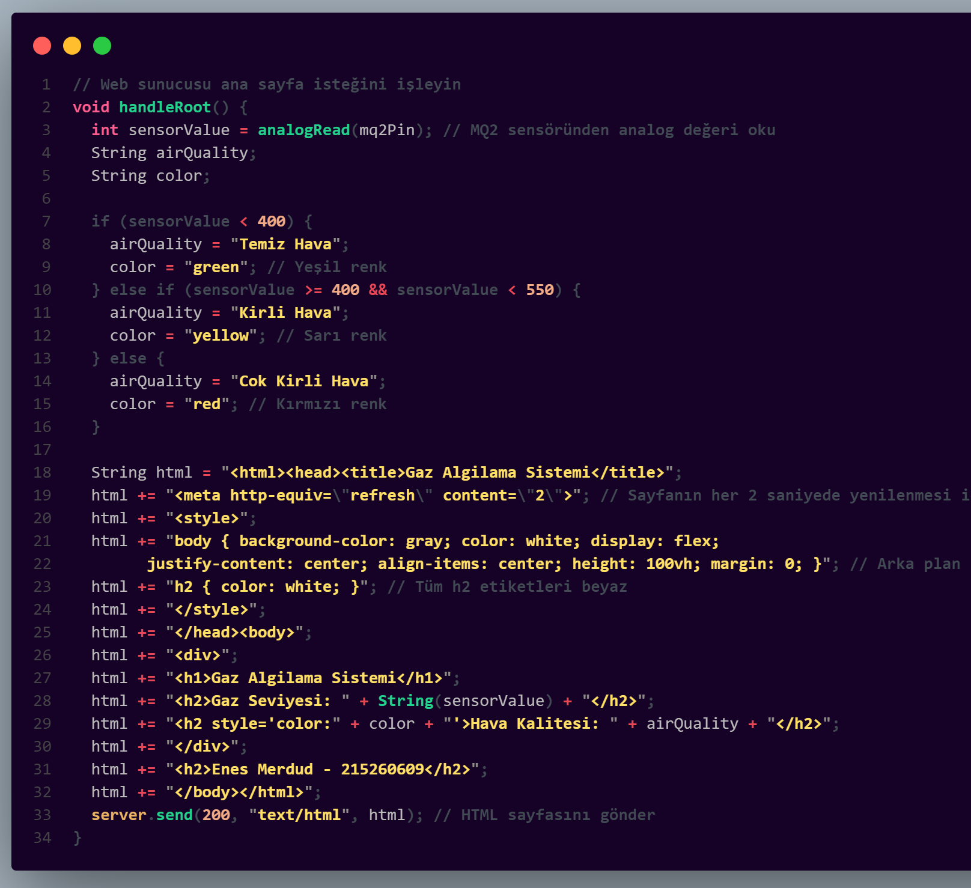
handleRoot Method
Web sunucusuna gelen ana sayfa isteğini işlemek
Gaz sensörü tarafından okunan analog değeri değerlendirerek hava kalitesini belirler ve buna uygun bir renk seçer.
Html kodları

Slide 8
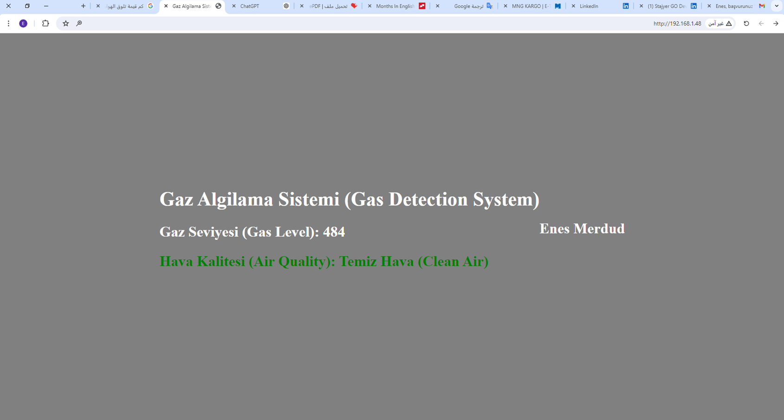
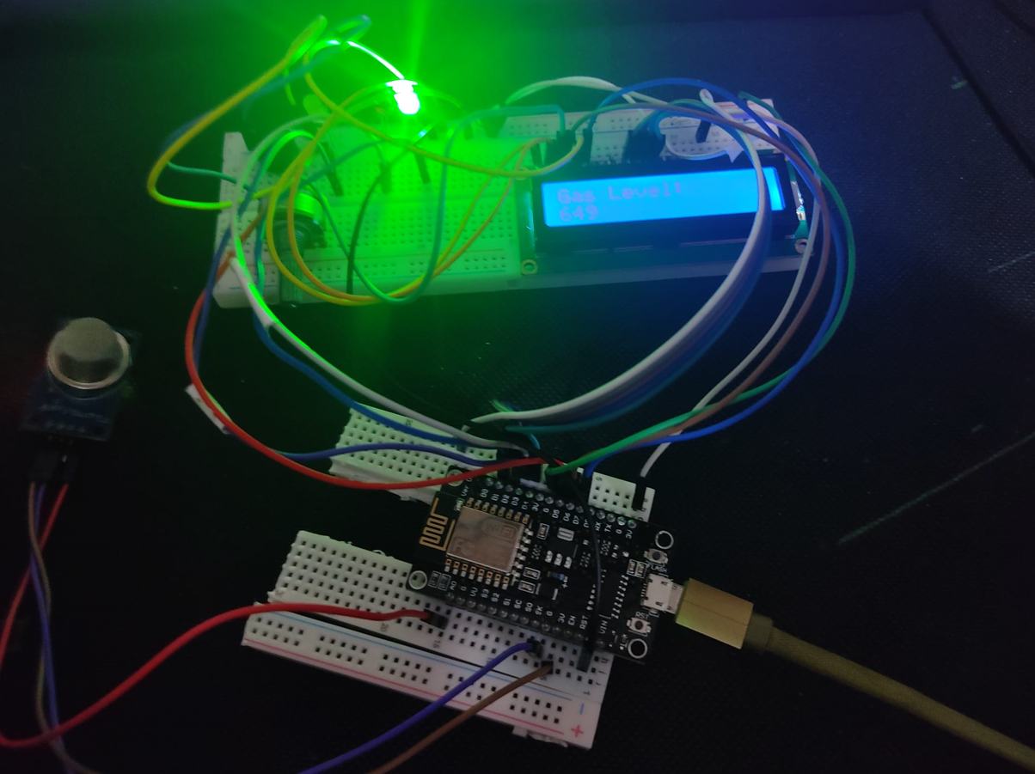
Çok Kirli Hava Örneği

Slide 9
Dinlediginiz için teşekkür ederim
Enes Elmerdud

